Slide 1
How to use Word for writing thesis and Powerpoint for presentation
Speaker : 怡君
Date : 2021.8.9

Slide 2
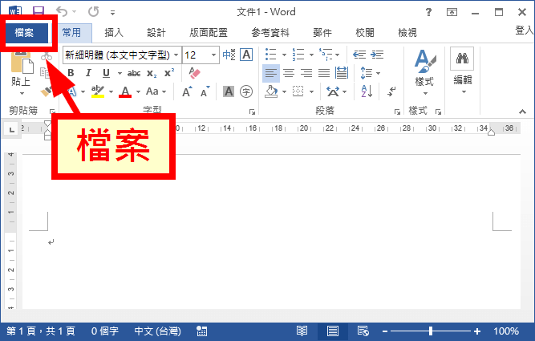
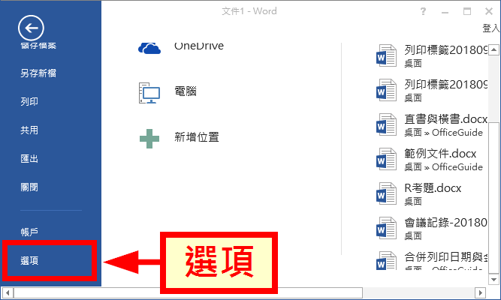
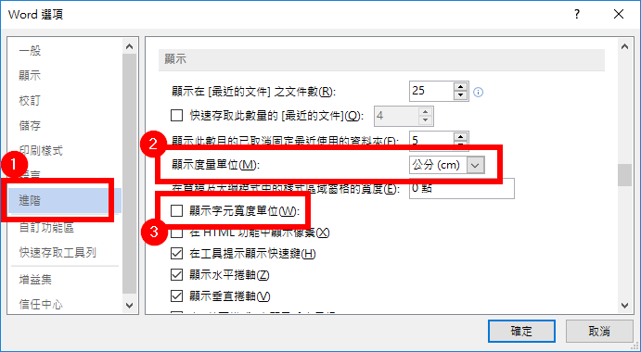
顯示尺標單位為公分
檔案→選項→進階→調整「顯示度量單位」→將「顯示字元寬度單位」的選項取消

Slide 3
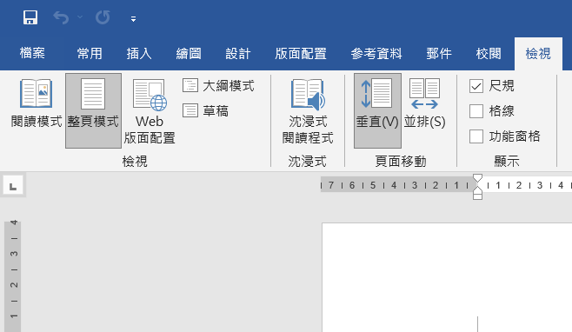
建立階層
建立階層目的:
統一更改
一致格式
方便建立目錄
1
檢視
2
大綱模式

Slide 4
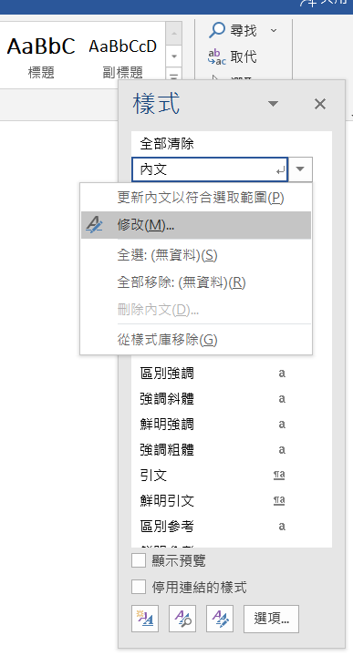
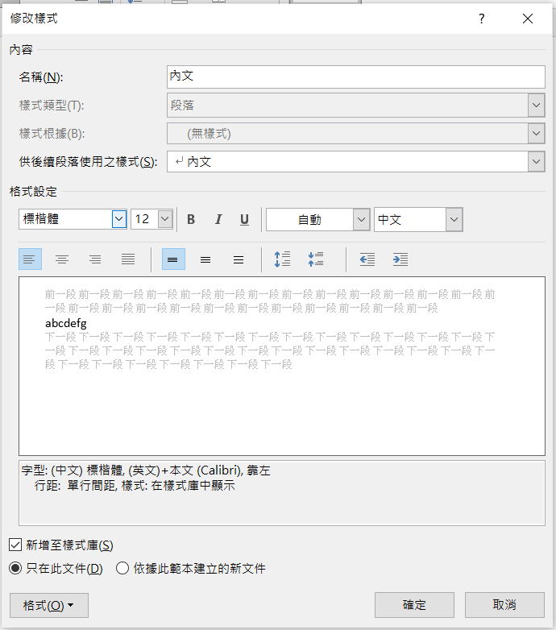
建立階層
1
2
從內文開始更改
論文格式
中文字型 : 標楷體
英文字型 : Times New Roman
內文字體大小 : 12
行距 : 1.5倍行高
英文段落第一行 : 空6個字母
對齊方式 : 左右對齊

Slide 5
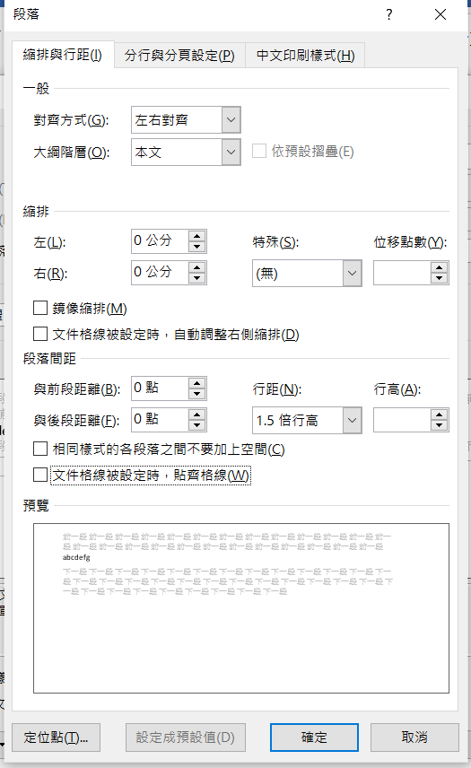
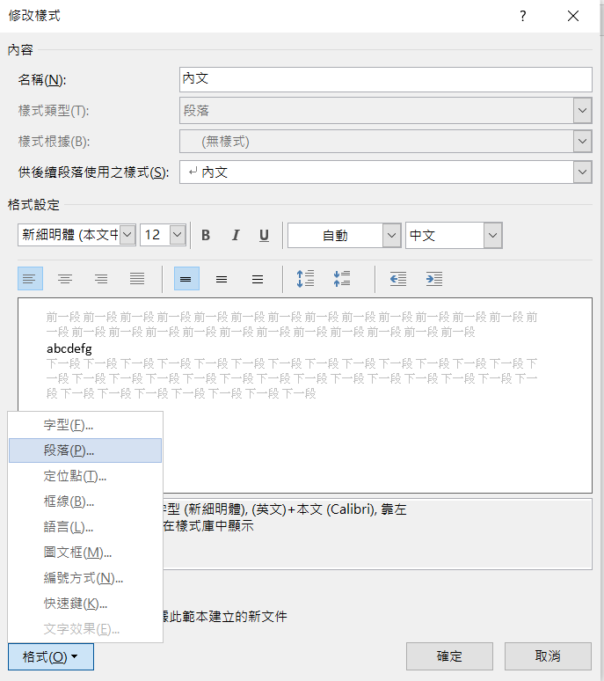
建立階層
2
段落
論文格式
中文字型 : 標楷體
英文字型 : Times New Roman
內文字體大小 : 12
行距 : 1.5倍行高
對齊方式 : 左右對齊
英文段落第一行 : 空6個字母
1
格式

Slide 6
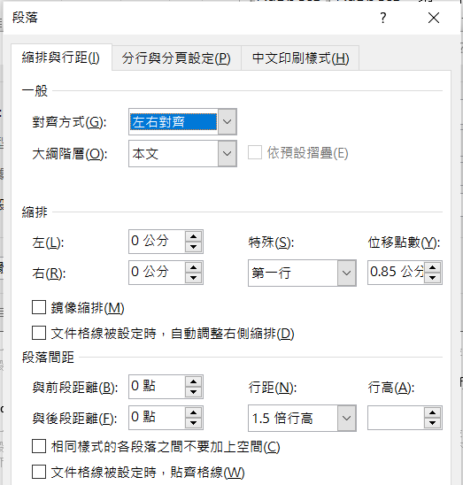
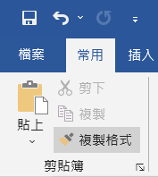
論文格式
建立階層
中文字型 : 標楷體
英文字型 : Times New Roman
內文字體大小 : 12
行距 : 1.5倍行高
對齊方式 : 左右對齊
英文段落第一行 : 空6個字母
1
移動上標
2
複製格式
3
選取下一段落

Slide 7
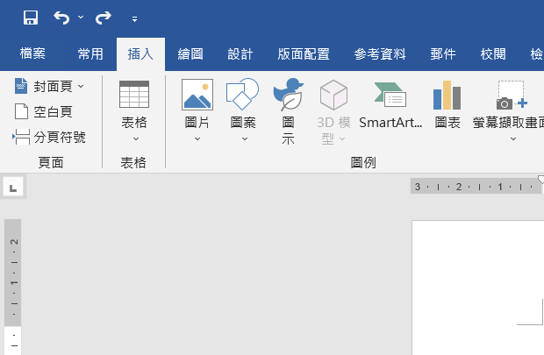
每一章都從新頁開始
插入→分頁符號
Ctrl + Enter
插入
分頁符號好處:
分頁符號
不管前面如何變動，分頁符號以下的東西永遠在新的一頁

Slide 8
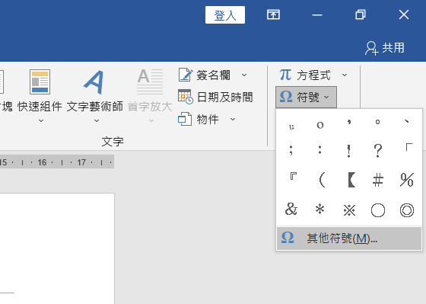
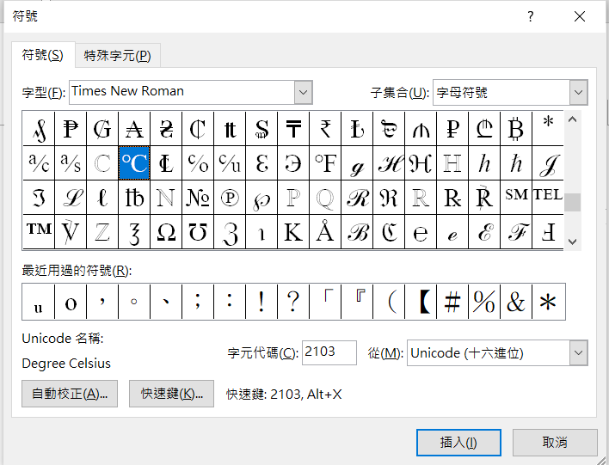
建立特殊符號快捷鍵
Times New Roman
℃ : 字母符號
µ : 拉丁文-1補充
插入
1
設定字型
2
選定符號
其他符號
3

Slide 9
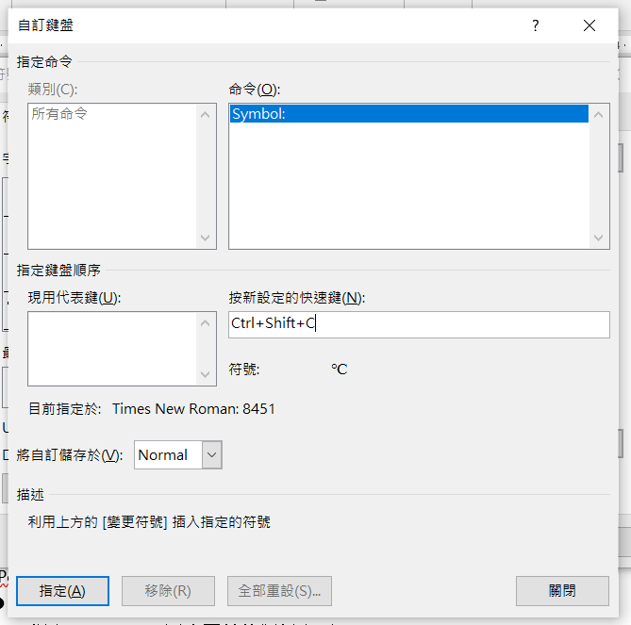
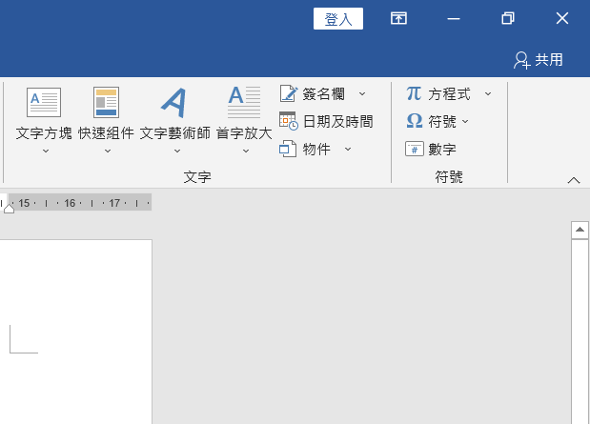
建立特殊符號快捷鍵
Times New Roman
℃ : 字母符號
µ : 拉丁文-1補充
插入
符號
1
1
設定快捷鍵
設定字型
2
選定符號
2
3

Slide 10
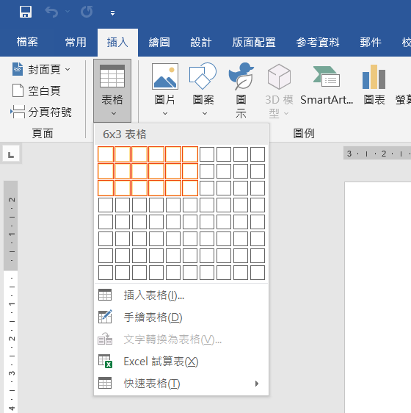
建立表格
插入
表格

Slide 11
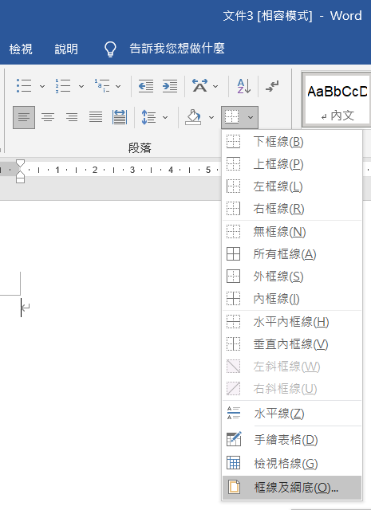
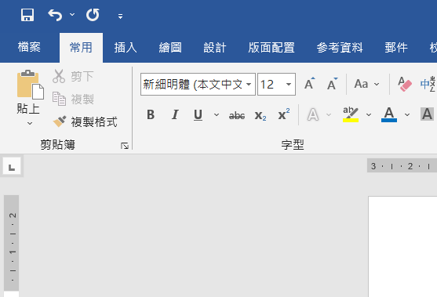
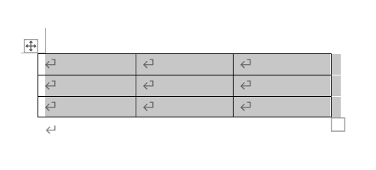
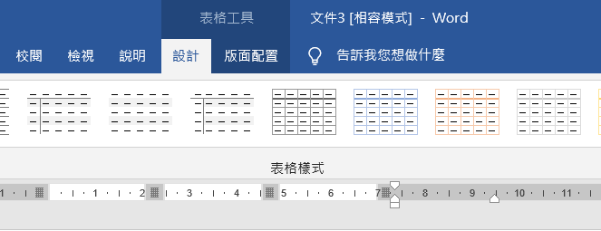
建立表格
2
更改樣式
1
常用
1
選取表格
2
設計

Slide 12
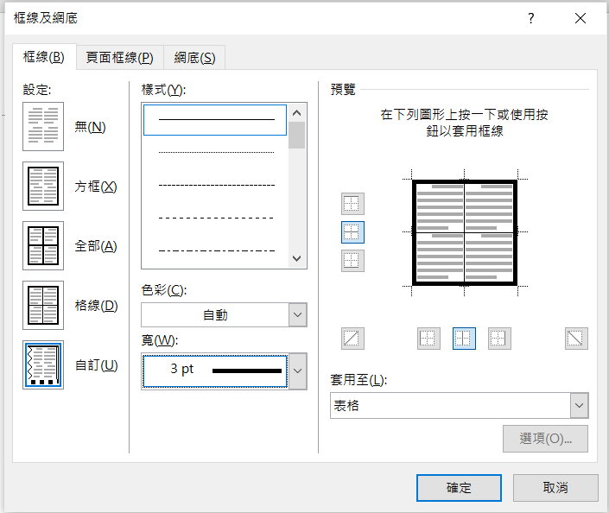
建立表格
更改樣式
2
4
5
點選欲更改的框線
更改樣式
1
常用
3
框線及網底

Slide 13
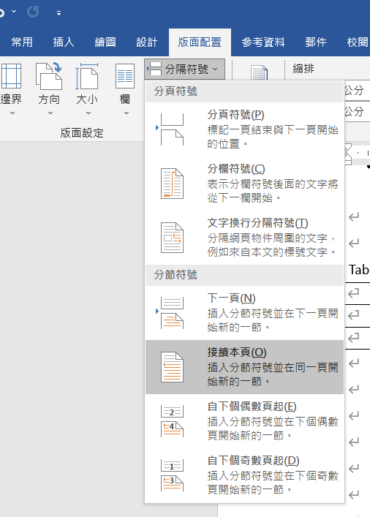
1
版面配置
版面配置
2
分隔符號
分隔(節)符號 :
版面配置→分隔符號→接續本頁
可使符號之後使用不同的格式設定
ex: 直向/橫向、頁碼設定
3
接續本頁

Slide 14
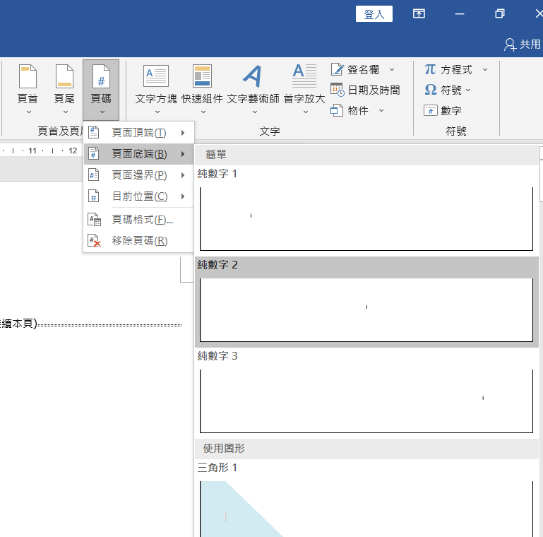
頁碼
2
頁碼
1
插入
3
頁碼底端
4
數字在中間

Slide 15
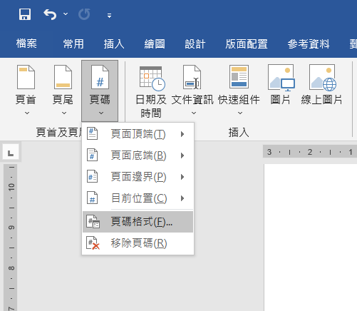
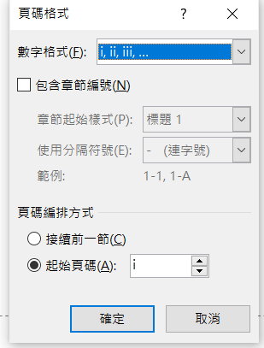
頁碼
封面無頁碼
目錄/摘要 : 羅馬數字
內文 : 阿拉伯數字
1
頁碼
目錄/摘要
3
內文
更改數字格式要記得先分節
2
4
頁碼格式

Slide 16
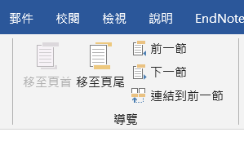
頁碼
取消連結到前一節
橫向頁面的頁碼

Slide 17
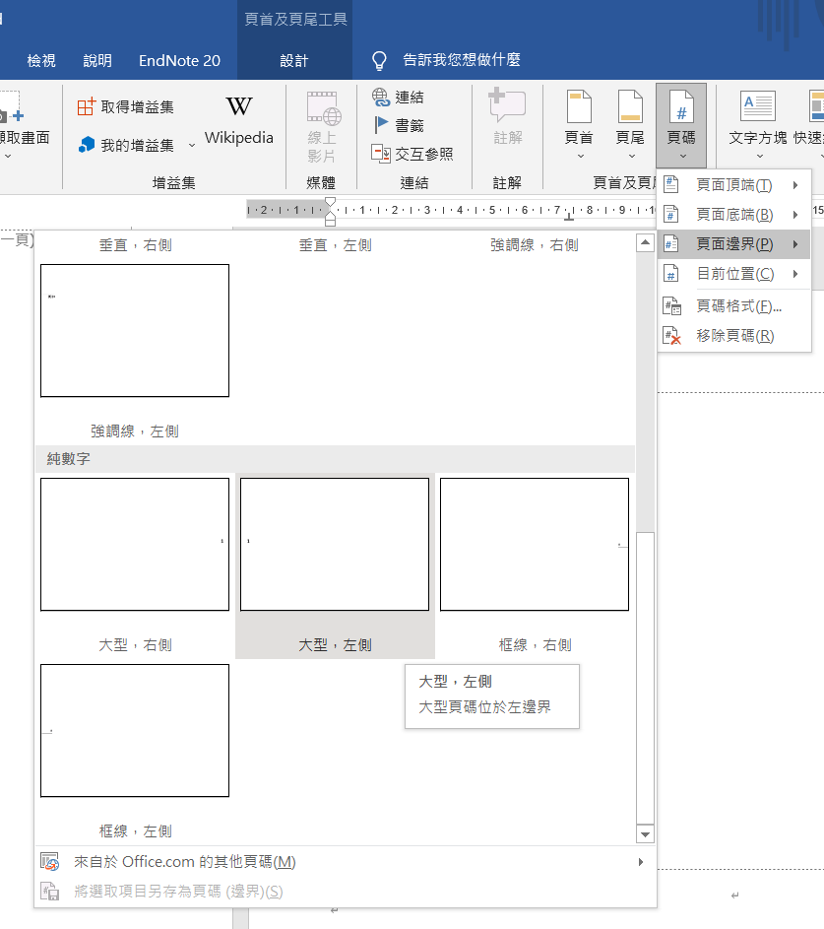
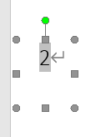
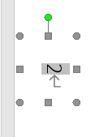
頁碼
1
橫向頁面的頁碼
頁碼
2
頁碼邊界
4
格式
5
3
直書/橫書
大型,左側

Slide 18
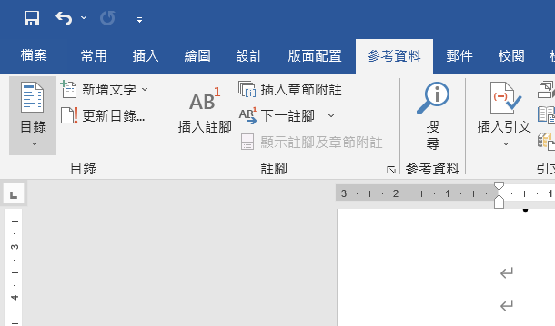
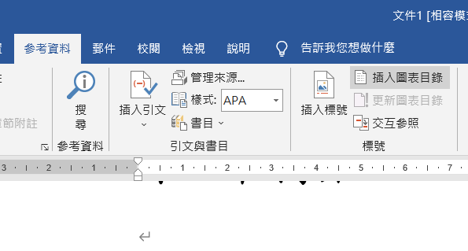
建立目錄/表目錄/圖目錄
建立目錄 :
參考資料→目錄
參考資料
建立表/圖目錄 :
參考資料→插入標號→插入圖表目錄
目錄
1
參考資料
3
2
插入圖表目錄
插入標號

Slide 19
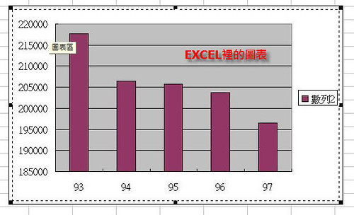
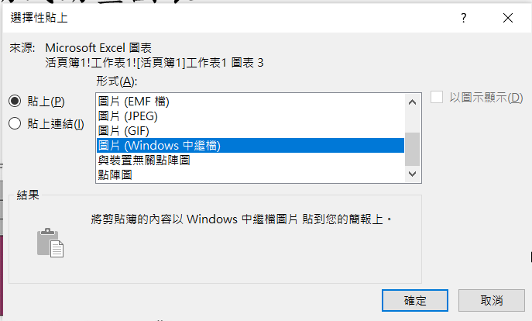
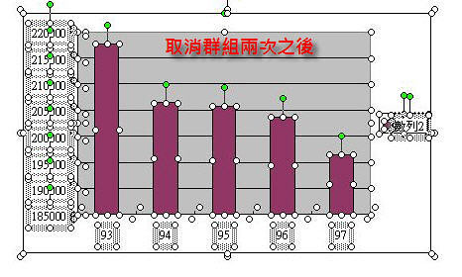
互動式動畫圖表
複製Excel裡製作的圖表
到PPT點「選擇性貼上」，
選「圖片(Windows中繼檔)」
右鍵取消群組兩次

Slide 20
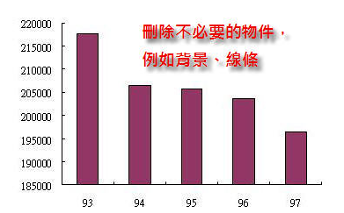
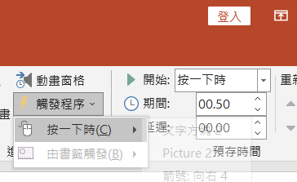
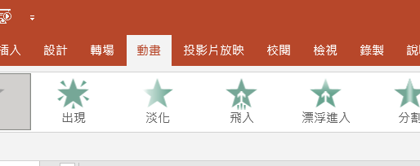
互動式動畫圖表
刪除不必要的物件
ex : 背景、線條
自訂動畫
設定觸發程序

Slide 21
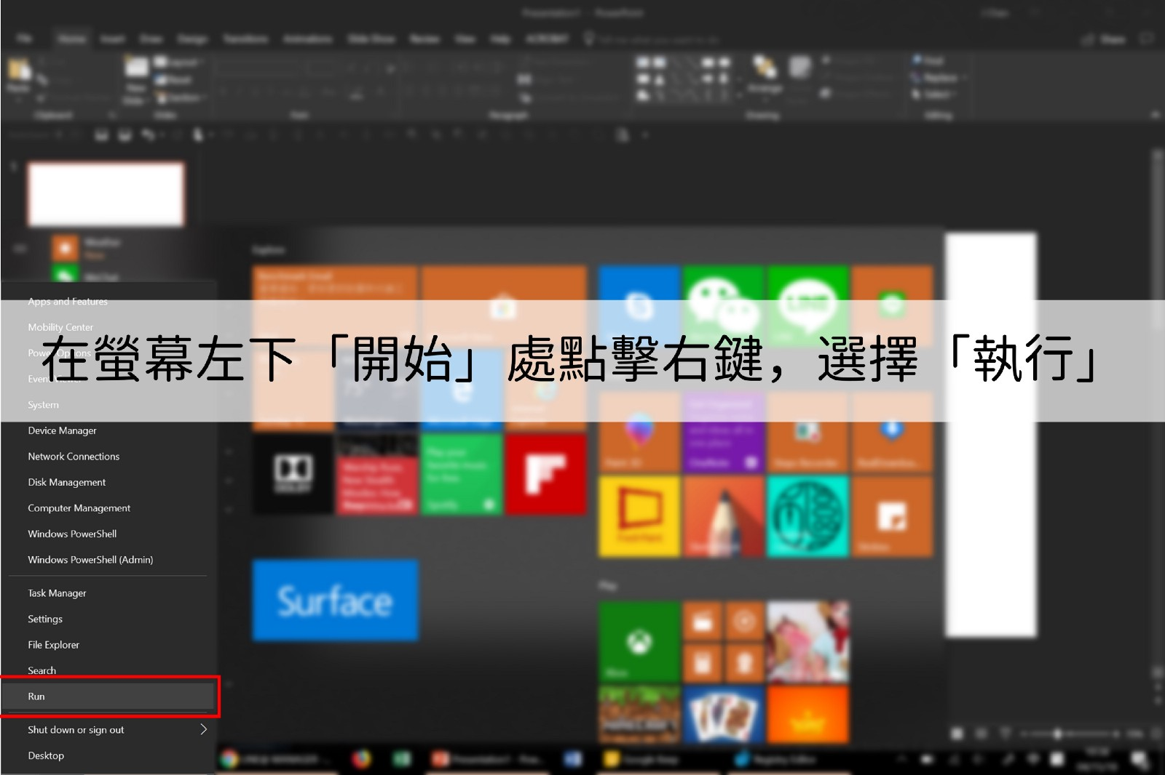
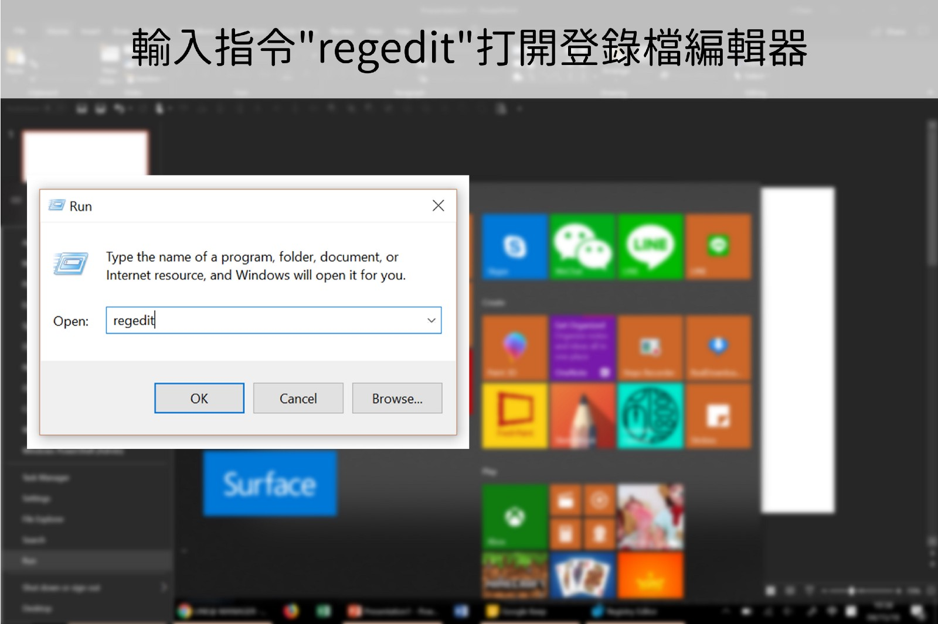
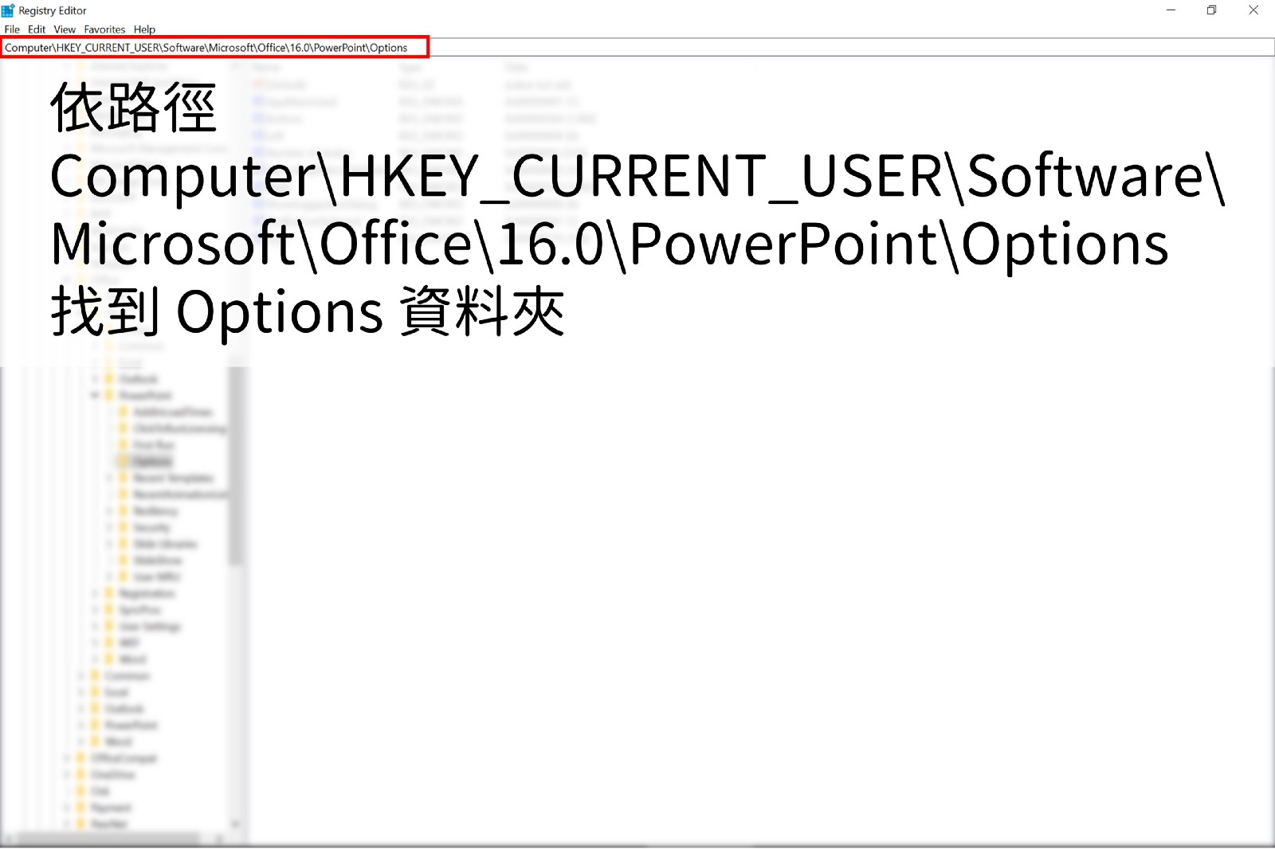
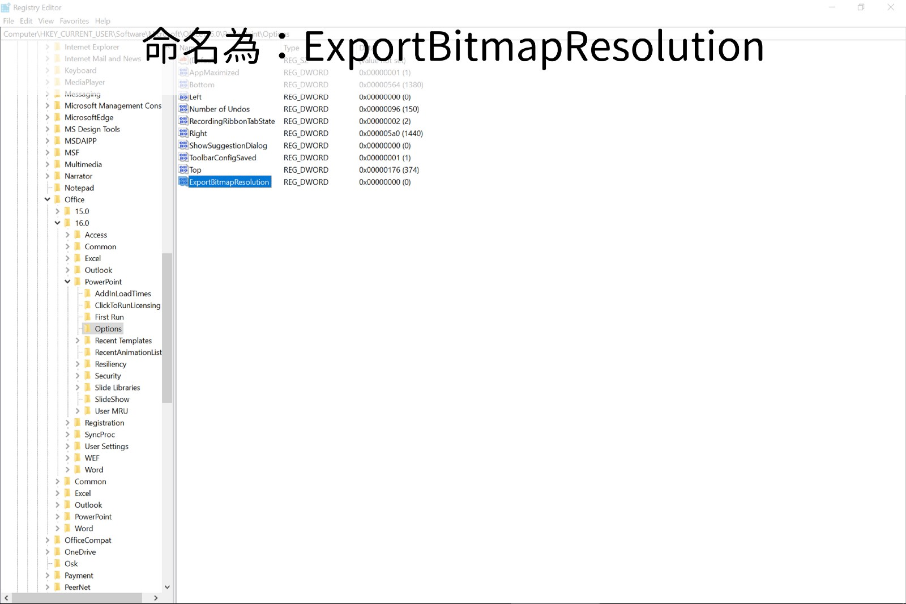
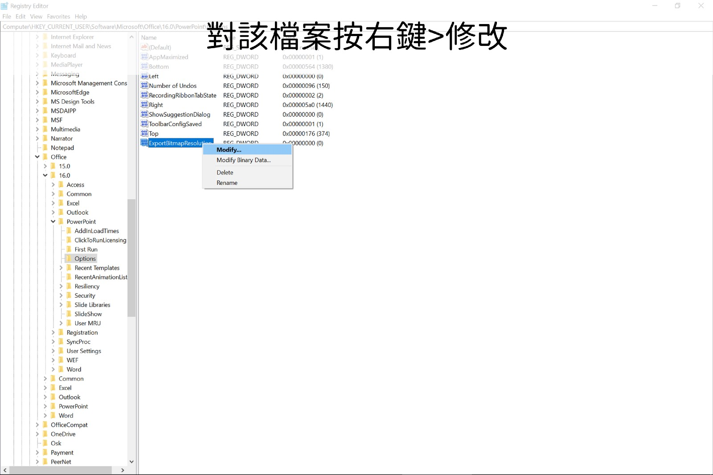
提高 PowerPoint 匯出圖片的解析度至300 dpi
step1
step2
step3
step4
step5
step6

Slide 22
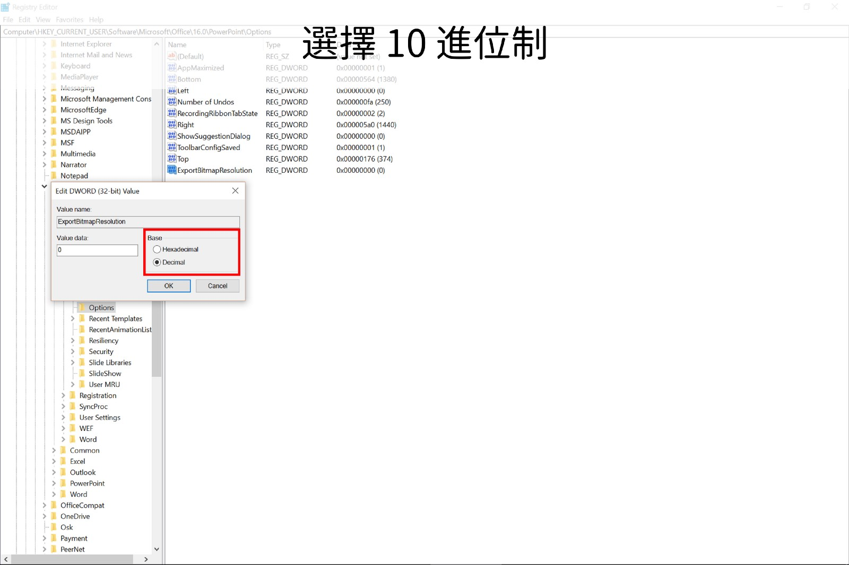
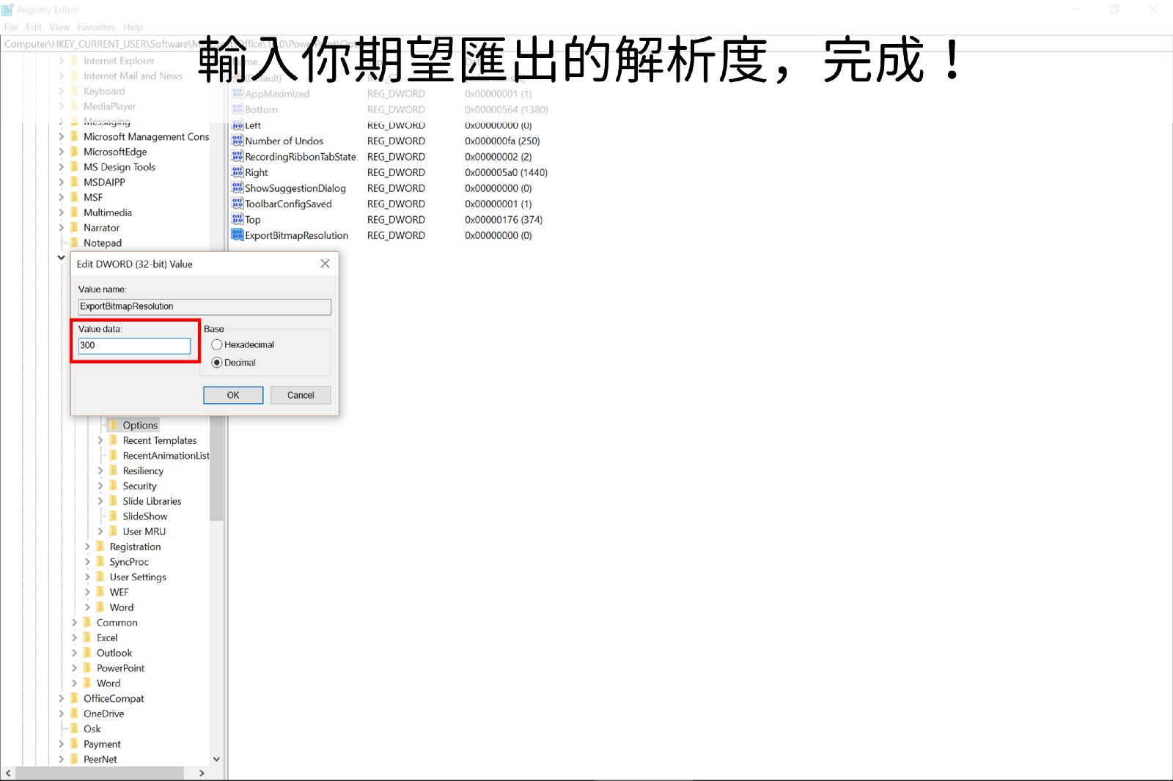
提高 PowerPoint 匯出圖片的解析度至300 dpi
step7
step6
重新開機

Slide 23
Questions

Slide 24
下列何者是「顯示尺標單位為公分」的方法?
檔案→選項→一般→調整「顯示度量單位」→將「顯示字元寬度單位」的選項取消
檔案→資訊→進階→調整「顯示度量單位」→將「顯示字元寬度單位」的選項勾選
檔案→選項→進階→調整「顯示度量單位」→將「顯示字元寬度單位」的選項取消
檔案→資訊→進階→調整「顯示度量單位」→將「顯示字元寬度單位」的選項取消
與「建立階層」有關的的敘述何者有誤?
可以統一設定格式
從「檢視」→「大綱模式」設定
方便建立目錄
從標題開始更改
3. 下列有關「論文格式」的敘述何者有誤?
行距1.5倍行高
英文字型為Times New Roman
目錄/摘要的頁碼是阿拉伯數字，內文則是羅馬數字
封面無頁碼

Slide 25
4. 有關「分頁符號」何者正確?
符號之後依然使用相同的頁碼設定
符號以下的東西在新的一頁
「插入」→「分頁符號」
以上皆是
5. 下列何者是「分頁符號」的快捷鍵?
Ctrl+D
Ctrl+E
Shift+Enter
Ctrl+Enter
6. 有關「分隔符號」何者錯誤?
符號之後使用不同的格式設定 ex:直向/橫向頁面、頁碼數字格式
符號以下的東西在新的一頁
「版面配置」→「分隔符號」→「接續本頁」
以上皆非

Slide 26
7. 有關「目錄」何者錯誤?
建立目錄: 「參考資料」→「目錄」
建立表/圖目錄:「參考資料」→「插入標號」→「插入圖表目錄」
目錄一定要最後做，因為不能修改
目錄的頁碼用羅馬數字
8. 如何在Word中建立表格?
「插入」→「插入表格」
「參考資料」→「手繪表格」
以上皆是
以上皆非
9. 有關建立「互動式動畫圖表」何者錯誤?
點「選擇性貼上」
選「圖片(Windows中繼檔)」
只要取消群組一次就好
以上皆是

Slide 27
10. 在「提高 PowerPoint 匯出圖片的解析度」步驟中何者錯誤?
在螢幕左下「開始」處點擊右鍵，選擇「執行」
輸入指令“regedit”打開登錄檔編輯器
按右鍵新增DWORD(32bit) Value
選擇16進位制

